Slide 1
3
3
3
1
المراجعة
الدرس 4
الدرس 3
الدرس 2
الدرس 1

Slide 2






أيقونات توجيهية
توجيهات الأستاذ(ة)
تعيين تلميذ للإجابة
المرور بين الصفوف
عرض فيديو
المرور للشريحة الموالية بعد عرض الفيديو
العمل في ثنائيات

Slide 3
برمجة الأسبوع الأول
(ة)خاص بالأستاذ
الدرس 2
الدرس 1
الدرس 1
طَرْحُ الْأَعْدادِ الْكَسْرِيَّةِ
جَمْعُ الأَعْدادِ الْكَسْرِيَّةِ
اَلأَعدادُ مِن 0 إِلى 999 (مراجعة المستلزمات)
الدرس 4
الدرس 3
حَلُّ المَسائِل : جَمعُ وَطَرحُ كُسورٍ
حِسابُ كَسرِ كِمِّيّةٍ
المراجعة
مُراجَعَةُ دُروسِ الأُسْبوعِ الأَوَّلِ

Slide 4
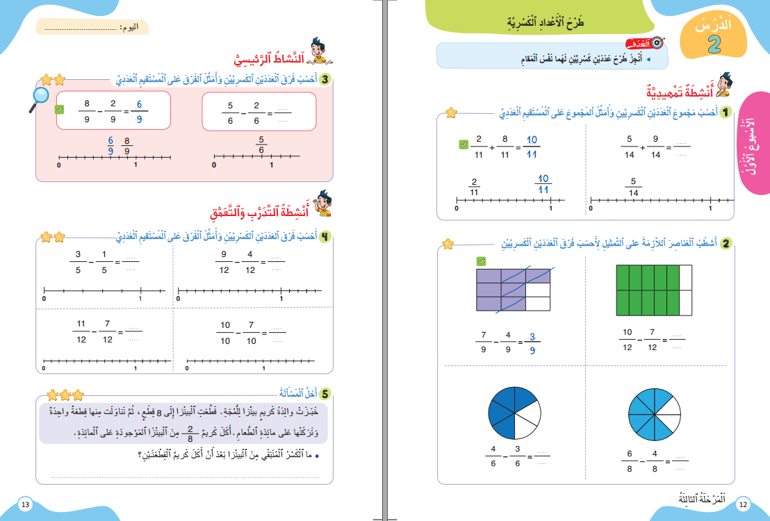
درس اليوم
(ة)خاص بالأستاذ
طَرْحُ الْأَعْدادِ الْكَسْرِيَّةِ

Slide 5




(ة)خاص بالأستاذ
مراحل الدرس
افتتاح الدرس:
5
1
نمذجة
7
2
ممارسة الموجهة
30
3
ممارسة المستقلة
15
4
اختتام الدرس
5

Slide 6
(ة)خاص بالأستاذ
عند نهاية الدرس
على الأقل 80% من المتعلمين سيكونون قادرين على:
إِنِجازِ طَرْحِ عَدَدَيْنِ كَسْرِيَّيْنِ لَهُما نَفْسُ الْمَقامِ

Slide 7




مرحباً سنتابع درسا جديدا مع مجد وندى

Slide 8

(ة)خاص بالأستاذ
افتتاح الدرس
1
تصحيح الواجب المنزلي
حساب ذهني

Slide 9
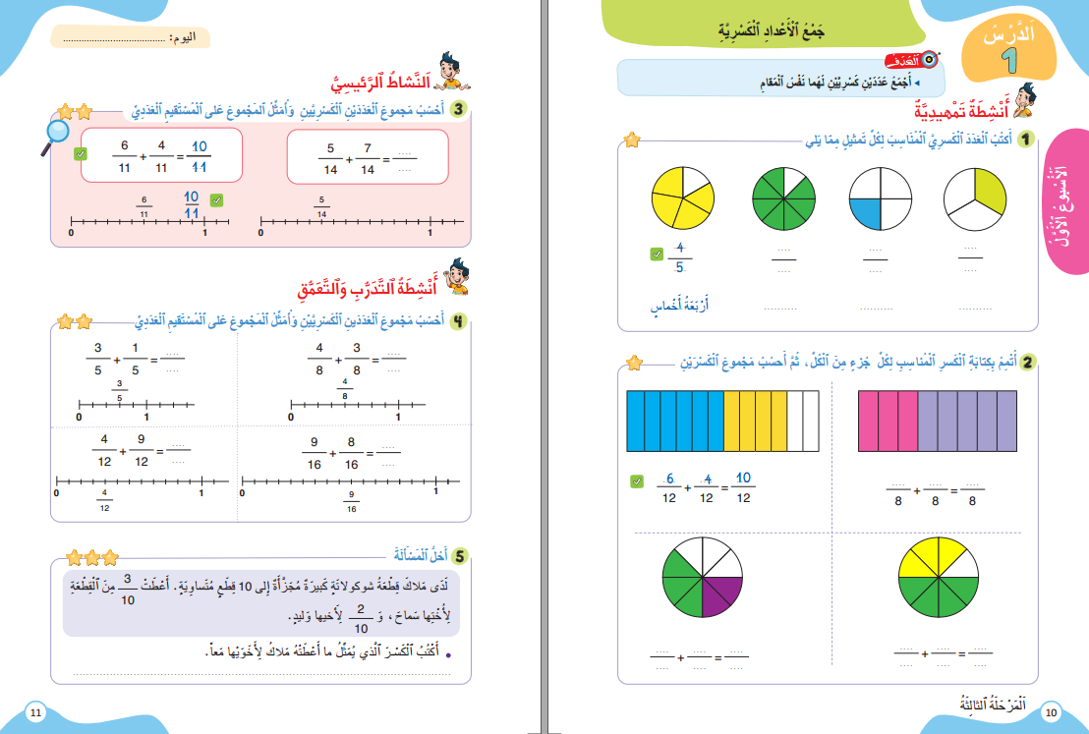
خذوا الكراسة، ص 11 – سنصحح تمارين الواجب المنزلي

Slide 10
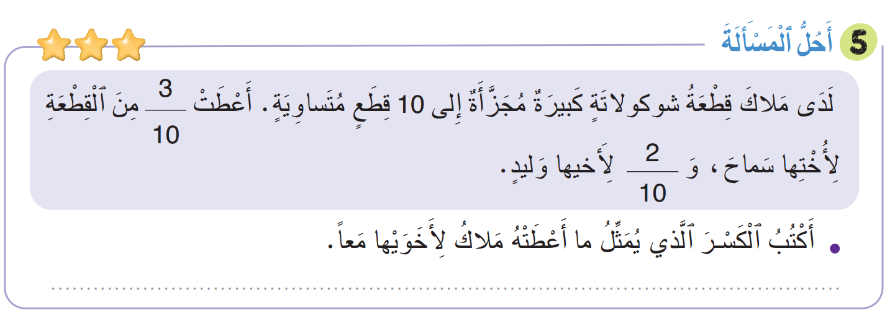
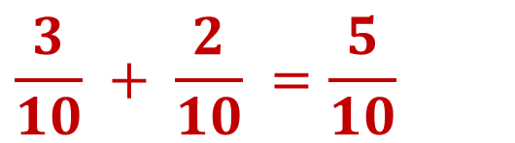
صححوا التمرين 5 بسرعة، لديكم دقيقة واحدة.
$$\frac{3}{10} + \frac{2}{10} =\frac{5}{10}$$

Slide 11
(ة)خاص بالأستاذ
افتتاح الدرس
1
تصحيح الواجب المنزلي
حساب ذهني

Slide 12


نبدأ حصتنا بنشاط الحساب الذهني. خذوا كراسات الحساب الذهني، على الصفحة 13

Slide 13

لديكم دقيقة واحدة لتنجزوا الجداءات التالية. دوّنوا النتيجة فقط في دفاتركم.
A
3 × 1 =
مِثالٌ :
A
3
اُكْتُبواْ في دَفاتِرِكُمْ:

Slide 14
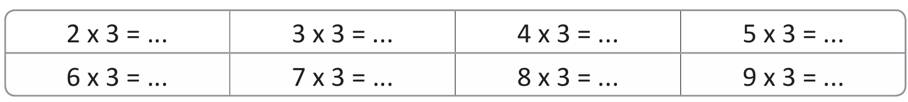

عرض فيديو الحساب الذهني

Slide 15
صححوا
6
9
12
15
18
21
24
27

Slide 16
(ة)خاص بالأستاذ
النمذجة
2
طَرْحُ عَدَدَيْنِ كَسْرِيَّيْنِ لَهُما نَفْسُ الْمَقامِ
7

Slide 17

مرحباً، سنتعلم تمثيل طرح عددين كسريين لهما نفس المقام مع مجد وندى

Slide 18

عرض فيديو النمذجة

Slide 19

لنتذكر ما تعلمناه مع مجد وندى؛

Slide 20
(ة)خاص بالأستاذ
ممارسة موجهة
3
النشاط 1
النشاط 2
النشاط 3
10

Slide 21
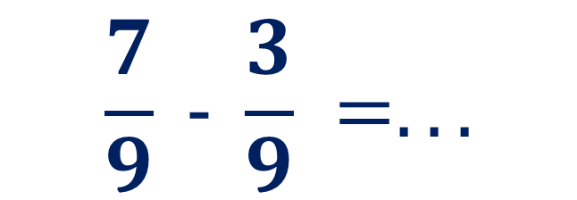
انتبهوا ، سنحسب الفرق بين كسرين، لهما نفس المقام، خُطْوَةً خطوة مثل مجد وندى
$$\frac{7}{9} − \frac{3}{9} =...$$

Slide 22

خذوا الألواح، واكتبوا المتساوية التالية.
$$\frac{7}{9} − \frac{3}{9} =...$$

Slide 23
ماذا نفعل في الخطوة الأولى؟
أَطرَحُ الْبَسْطَيْنِ
2
أَحتَفِظُ بِالْمَقامِ نَفْسِهِ في النَّاتِجِ
1
$$\frac{7}{9} − \frac{3}{9} =...$$

Slide 24
على ألواحكم، ارسموا خط الكسر ثم اكتبوا نفس مقام الكسرين في الناتج.
أَطرَحُ الْبَسْطَيْنِ
2
أَحتَفِظُ بِالْمَقامِ نَفْسِهِ في النَّاتِجِ
1
$$\frac{7}{9} − \frac{3}{9} =...$$

Slide 25
ارفعوا الالواح

Slide 26
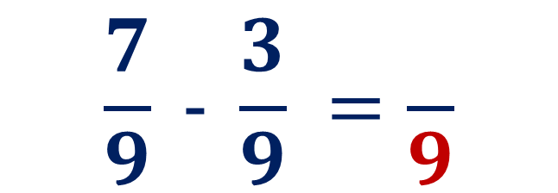
صححوا، مقام الكسر في الناتج يجب أن يساوي 9.
$$\frac{7}{9} − \frac{3}{9} =\frac{1}{9}$$

Slide 27
ماذا نفعل في الخطوة الثانية؟
أَطرَحُ الْبَسْطَيْنِ
2
أَحتَفِظُ بِالْمَقامِ نَفْسِهِ في النَّاتِجِ
1
$$\frac{7}{9} − \frac{3}{9} =\frac{1}{9}$$

Slide 28

على ألواحكم، احسبوا الفرق بين البسطين ثم اكتبوه في بسط الكسر الناتج.
أَطرَحُ الْبَسْطَيْنِ
2
أَحتَفِظُ بِالْمَقامِ نَفْسِهِ في النَّاتِجِ
1
$$\frac{7}{9} − \frac{3}{9} =\frac{1}{9}$$

Slide 29
ارفعوا الالواح

Slide 30

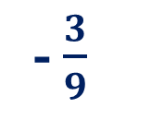
من يقوم إلى السبورة ليمثل طرح 3 على 9، من 7 على 9 على المستقيم العددي؟
-$\frac{3}{9}$
0
$$\frac{7}{9}$$
1

Slide 31

على المستقيم العددي، نلاحظ أن 7 على 9، ناقص 3 على 9، يساوي 4 على 9.
-$\frac{3}{9}$
0
$$\frac{4}{9}$$
$$\frac{7}{9}$$
1

Slide 32
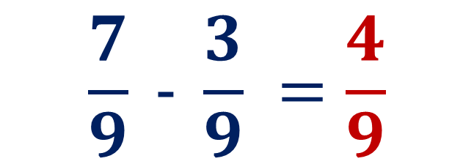
صححوا، البسط الناتج يجب أن يساوي 4.
$$\frac{7}{9} − \frac{3}{9} =\frac{4}{9}$$

Slide 33
(ة)خاص بالأستاذ
ممارسة موجهة
3
النشاط 1
النشاط 2
النشاط 3
10

Slide 34
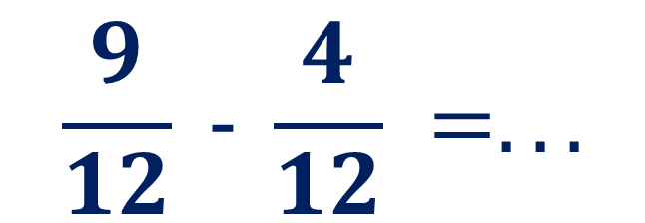
احسبوا الفرق بين الكسرين، واكتبوا الناتج على ألواحكم:
$$\frac{9}{12} − \frac{4}{12} =...$$

Slide 35
ارفعوا الالواح

Slide 36
من يقوم إلى السبورة، ليشرح لنا كيف توصل إلى الجواب؟
$$\frac{9}{12} − \frac{4}{12} =...$$

Slide 37

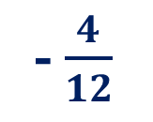
من يقوم إلى السبورة ليمثل طرح 4 على 12، من العدد 9 على 12 على المستقيم العددي؟
-$\frac{4}{12}$
0
$$\frac{9}{12}$$
1

Slide 38

بطرح 4 على 12، من العدد 9 على 12 على المستقيم العددي نحصل على الكسر 5 على 9.
-$\frac{4}{12}$
0
$$\frac{5}{12}$$
$$\frac{9}{12}$$
1

Slide 39
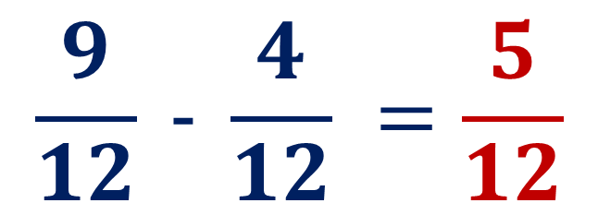
صححوا مجموع الكسرين هو: 5 على 12.
$$\frac{9}{12} − \frac{4}{12} =\frac{5}{12}$$

Slide 40
(ة)خاص بالأستاذ
ممارسة موجهة
3
النشاط 1
النشاط 2
النشاط 3
10

Slide 41
الآن افتحوا كراساتكم على الصفحة 13

Slide 42
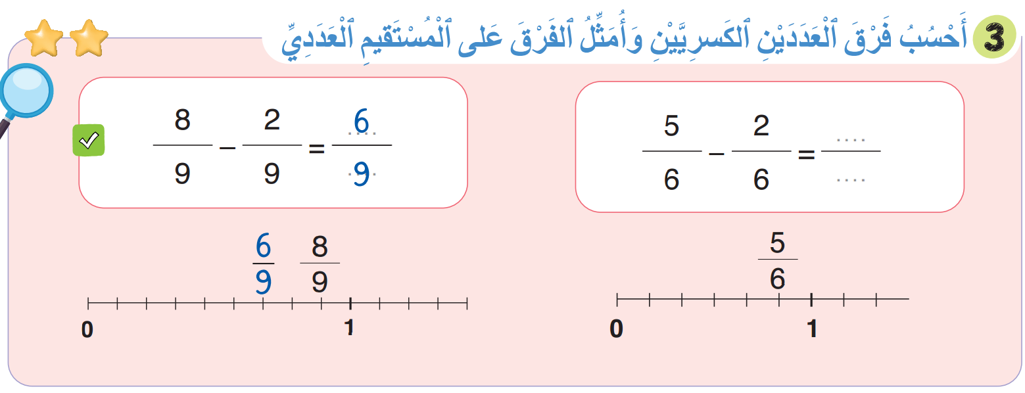
سنطبق نفس الخطوات في هذين النشاطين؛ سأشرح التعليمة. انتظروا الانطلاقة

Slide 43
لديكم 4 دقائق للإنجاز؛ سأمر بين الصفوف لمساعدتكم؛

Slide 44
الآن، ستشتغلون في ثنائيات.

Slide 45
كل واحد يقارن إنجازه مع زميله. تأكدوا أنكم اتبعتم الخطوات بشكل سليم.

Slide 46
صححوا
3
6
3
6

Slide 47
(ة)خاص بالأستاذ
ممارسة مستقلة
4
أنجز بمفردي
10

Slide 48
على الصفحة 13، أنجزوا النشاط رقم 4
سأمر بين الصفوف لأتحقق من إنجازاتكم وأصحح كراساتكم

Slide 49
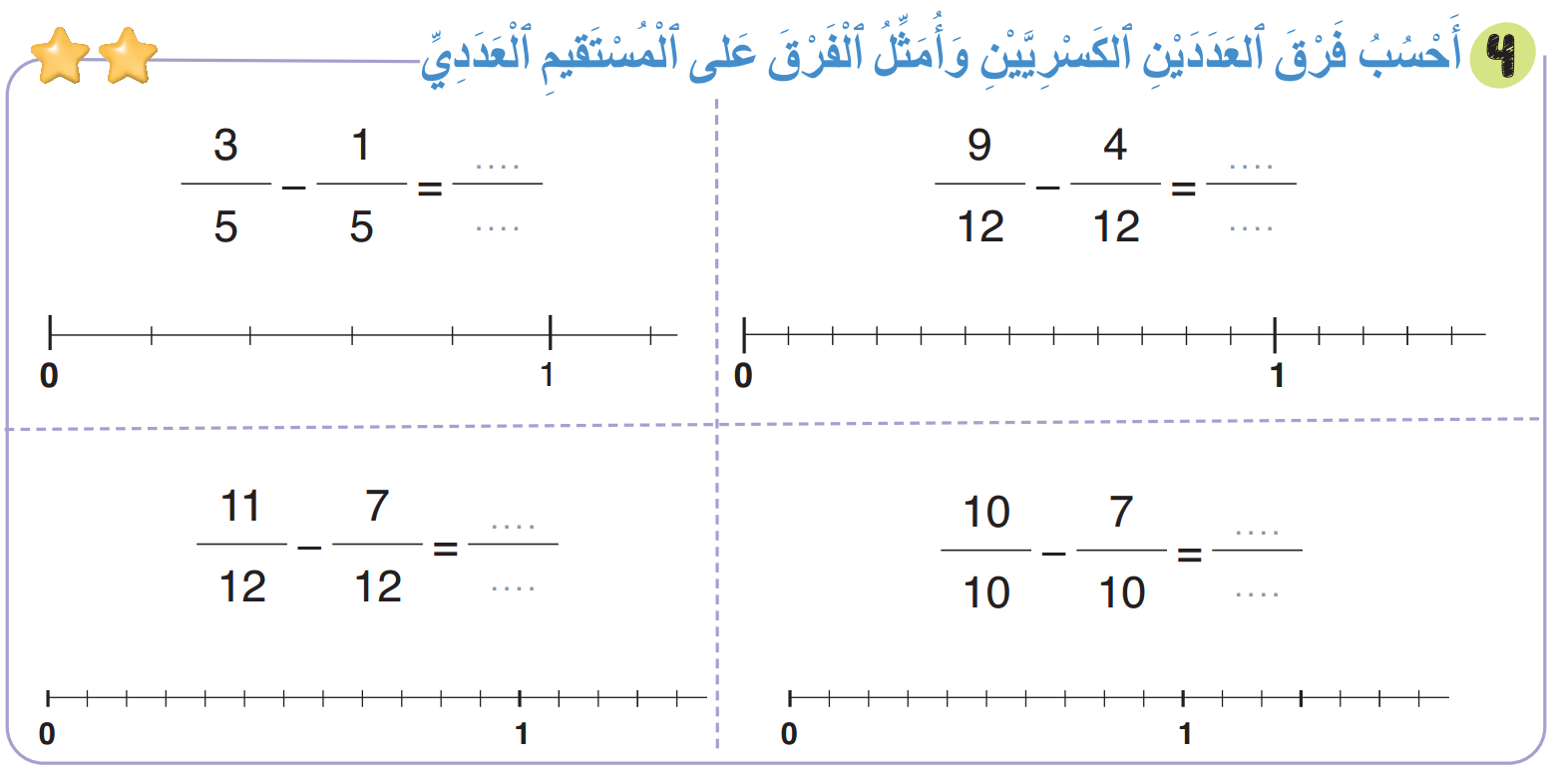
صححوا:
=
>
<
=
<
<
<
<

Slide 50
(ة)خاص بالأستاذ
اختتام الدرس
5
3

Slide 51
انتبهوا جيدا! في المنزل، ستنجزون كل الأنشطة المتبقية على الصفحتين: 12 و13.

Slide 52
إلى اللقاء. في الحصة القادمة، سنقوم بتصحيح التمارين المنجزة في المنزل.

Slide 53


(ة)خاص بالأستاذ
(ة)خاص بالأستاذ
بناء على إنجازات المتعلمين خلال الممارسة المستقلة

